Slide 1
CHÀO MỪNG CÁC EM ĐẾN VỚI TIẾT HỌC!

Slide 2
BÀI TẬP CHƯƠNG V
(2 tiết)

Slide 3



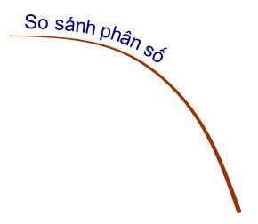

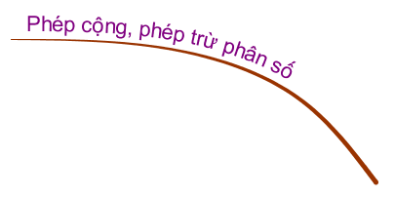

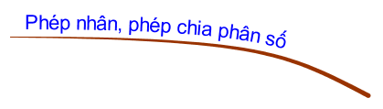




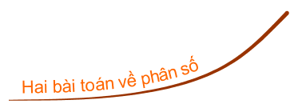



I. Lý thuyết
THẢO LUẬN NHÓM
- Hình thức thảo luận: Kĩ thuật khăn trải bàn
- Thời gian thuyết trình: 8 phút/ nhóm
Trong chương , chúng ta đã được học những kiến thức nào?
Nhóm 1 + 3
Nhóm 2 + 4

Slide 4
II. Bài tập

Slide 5


DẠNG 1. SO SÁNH, SẮP XẾP THEO THỨ TỰ.
Bài 1: Viết các số sau theo thứ tự tăng dần:
a) $\frac{−3}{4};$ $\frac{2}{5};\frac{−2}{3}$ $; \frac{1}{3}$
b) -3,175; -3,169; 1,89; 1,9
Giải:
a) $\frac{−3}{4}; \frac{−2}{3}; \frac{1}{3}; \frac{2}{5}$ .
b) -3,175; -3,169; 1,89; 1,9.

Slide 6



DẠNG 2. THỰC HIỆN PHÉP TÍNH
Bài 2: Tính một cách hợp lí:
a) $\left(\frac{617}{191}+\frac{29}{33}−\frac{115}{117}\right) . \left(\frac{1}{4}+\frac{−1}{5}−\frac{1}{20}\right)$
b) $\frac{12}{5} . \left(\frac{−10}{3}−\frac{5}{12}\right)$
$$c) 1,23 + (− 5,48) + 8,77 – 4,32$$
$$d) 7 . 0,25 + 9 . (− 0,25)$$
Giải:
a) $\left(\frac{617}{191}+\frac{29}{33}−\frac{115}{117}\right) . \left(\frac{1}{4}+\frac{−1}{5}−\frac{1}{20}\right)$= $\left(\frac{617}{191}+\frac{29}{33}−\frac{115}{117}\right) . \frac{5−4−1}{20}$ = $\left(\frac{617}{191}+\frac{29}{33}−\frac{115}{117}\right) . \frac{0}{20}$ = 0
b) $\frac{12}{5} . \left(\frac{−10}{3}−\frac{5}{12}\right)= \frac{12}{5} . \frac{−10}{3}−\frac{12}{5} . \frac{5}{12}=−8−1= −9$
c) 1,23 + (- 5,48) + 8,77 – 4,32 = (1,23 + 8,77) – (5,48 + 4,32) = 10 – 9,8 = 0,2
d) 7 . 0,25 + 9 . (- 0,25) = 7 . 0,25 – 9 . 0,25 = 0,25 . (7 – 9) = 0,25 . (-2) = - 0,5

Slide 7
DẠNG 3. TÍNH TỈ SỐ. TỈ SỐ PHẦN TRĂM
Bài 3: Trong tháng Tư, gia đình bà Mai quản lí tài chính như sau:
- Thu nhập: 16 000 000 đồng;
- Chi tiêu: 13 000 000 đồng;
- Để dành: 3 000 000 đồng.
Tháng Năm thu nhập gia đình bà giảm 12% so với tháng Tư. Gia đình bà Mai trong tháng Năm để dành được bao nhiêu tiền hay thiếu bao nhiêu tiền?

Slide 8
Giải:
Sau khi giảm 12%, thu nhập của gia đình bà Mai vào tháng Năm là:
16 000 000 - (16 000 000 . 12% ) = 14 080 000 (đồng)
Sau khi tăng 12%, chi tiêu của gia đình bà Mai vào tháng Năm là:
13 000 000 + 13 000 000 . 12% = 14 560 000 (đồng)
Gia đình bà Mai trong tháng Năm còn để dành được số tiền là:
14 080 000 - 14 560 000 = - 480 000 (đồng)
Vậy tháng Năm gia đình bà Mai thiếu 480 000 (đồng).

Slide 9
Bài 4: Theo https://danso.org/viet-nam vào ngày 10/03/2021, dân số của Việt Nam là 97 12 500 người. Giả thiết rằng tỉ lệ gia tăng dân số hàng năm của Việt Nam luôn (xấp xỉ) là 2%. Hãy làm tròn số chỉ dẫn cụ thể của Việt Nam đến hàng phần trăm (theo đơn vị tính: triệu người);
a) Sau 1 năm;
b) Sau 2 năm.

Slide 10
Giải:
a) Sau một năm, dân số Việt Nam là:
96 975 052 + (96 975 052 . 2%) = 98 914 553 (người) ≈ 98,91 (triệu người)
b) Sau hai năm, dân số Việt Nam là:
98 914 553.04 + (98 914 553 . 2% ) = 100 892 844 (người) ≈ 100,89 (triệu người)

Slide 11


DẠNG 4. HAI BÀI TOÁN VỀ PHÂN SỐ. BÀI TOÁN THỰC TẾ
Bài 5: Bạn Dũng đọc một quyển sách trong 3 ngày; ngày thứ nhất đọc được $\frac{1}{3}$ số trang, ngày thứ hai đọc được $\frac{5}{8}$ số trang còn lại, ngày thứ ba đọc nốt 30 trang cuối cùng. Quyển sách đó có bao nhiêu trang?

Slide 12

Giải:
Coi quyển sách là 1 phần.
Phân số chỉ số trang còn lại sau khi bạn Dũng đọc xong ngày thứ nhất là:
1 - $\frac{1}{3}= \frac{2}{3}$ (số trang sách)
Phân số chỉ số trang bạn Dũng đọc trong ngày thứ hai là: $\frac{5}{8} . \frac{2}{3}= \frac{5}{12}$ (số trang sách)
Phân số chỉ số trang bạn Dũng đọc trong ngày thứ ba là: $\frac{2}{3}− \frac{5}{12}= \frac{1}{4}$ (số trang sách)
$\frac{1}{4}$ số trang sách bằng 30 trang => Quyển sáng có số trang là:
30 : $\frac{1}{4}$ = 120 (trang)

Slide 13

Bài 6: Ông Ba muốn lát gạch và trồng cỏ cho sân vườn. Biết diện tích phần trồng cỏ bằng $\frac{1}{5}$ diện tích sân vườn và diện tích phần lát gạch là 36 m².
a) Tính diện tích sân vườn.
b) Tính diện tích trồng cỏ.
c) Giá 1 m² cỏ là 50 000 đồng, nhưng khi mua ông được giảm giá 5%. Vậy số tiền cần mua cỏ là bao nhiêu?

Slide 14

Giải:
a) Coi diện tích sân vườn là 1 phần.
=> Phân số chỉ phần diện tích lát gạch là: 1 - $\frac{1}{5}= \frac{4}{5}$
Diện tích của sân vườn là: 36 : $\frac{4}{5}$ = 45 (m²)
b) Diện tích trồng cỏ là: 45 – 36 = 9 (m²)
c) Được giảm giá 5% ta có số tiền của 1m² là:
50 000 - (50 000 . 5%) = 47 500 (đồng)
Vậy số tiền mua cỏ là: 9 . 47 500 = 427 500 (đồng)

Slide 15
VẬN DỤNG

Slide 16
Bài 7: Người ta cũng sử dụng foot (đọc là phút, số nhiều là feet, kí hiệu là ft) là một đơn vị đo chiều dài, 1 ft = 304,8 mm. Người ta cũng sử dụng độ Fahrenhei (đọc là Fa-ren-hai, kí hiệu là F) để đo nhiệt độ. Công thức đỏi từ độ C sang độ F là: F = (160 + 9C) : 5, trong đó C là nhiệt độ theo C và F là nhiệt độ tương ứng theo độ F.
a) Tính nhiệt độ của nước sôi theo độ F, biết rằng nước sôi có nhiệt độ là 100 độ C.
b) Nhiệt độ mặt đường nhựa vào buổi trưa những ngày hè nắng gắt ở Hà Nội có thể lên đến 109 độ F. Hãy tính (xấp sỉ) nhiệt độ của mặt đường nhựa vào thời điểm đó theo độ C.
c) Điểm sôi của nước bị ảnh hưởng bởi những thay đổi về độ ca. Theo tính toán, địa hình cứ cao lên 1 km thì điểm sôi cảu nước giảm đi (khoảng) 3 độ C. Tìm điểm sôi của nước (Tính theo độ F) tại độ cao 5 000 ft.

Slide 17
Giải:
a) Nhiệt độ của nước sôi theo độ F, biết rằng nước sôi có nhiệt độ là 100 °C là:
F = (160 + 9 . 100) : 5 = 212 °C
b) Nhiệt độ của mặt đường nhựa vào thời điểm đó theo độ C là:
109 = (160 + 9 . C) : 5
=> C = (109 . 5 - 160 ) : 9
=> C ≈ 42,78 °C
c) Ta có: 1 ft = 304,8 mm vậy 5 000 ft = 1 524 000 mm = 1,524 km
Vì cao lên 1 km giảm đi 3°C vậy 1,524 km giảm số độ C là: 1,524 . 3 = 4,572 °C
Nhiệt độ sôi của nước tại độ cao 5 000 ft là:
100 – 4,572 = 95,428 ⁰C ≈ 203,77 ⁰F

Slide 18
Bài 8: Theo kế hoạch, Tập đoàn Dầu khí Quốc gia Việt Nam khai thác 12,37 triệu dầu thô trong năm 2019.
a) Hãy tính thể tích của lượng dầu thô khai thác năm 2019 theo kế hoạch, biết rằng khối lượng riêng của dầu thô (lấy tròn) là 900 kg/m³ và thể tích của một chất thì bằng khối lượng của chất đó chia cho khối lượng riêng của nó.
b) Giả sử chúng ta vận chuyển hết lượng dầu thô kahi thác năm 2019 đến các nhà máy lọc dầu bằng các tàu chở dầu thô có tải trọng 104 530 DWT (viêt tắt cảu cụm từ tiếng Anh Deadweight Tonnage, là đơn vị đo năng lực vận tải an toàn của tàu thủy.) Biết rằng 1 DWT tương đương với 1,13 m³ (thể tích của khoang chứa dầu thô của tàu chở dầu. Cần ít nhất bao nhiêu chuyến tàu chở dầu thô như thế?

Slide 19

Giải:
a) Ta có 12,37 triệu tấn = 12 370 000 tấn = 12 370 000 000 kg
Thể tích của lượng dầu thô khai thác năm 2019 theo kế hoạch là:
V = $\frac{12 370 000 000}{900}$ = 13 744 444,44 (m³)
b) Ta có 1 DWT tương đương với 1,13 m³
=> 13 744 444,44 m³ tương đương với 12 163 225,17 DWT
Vậy cần số chuyến tàu chở dầu thô là:
12 163 225,17 : 104 530 ≈ 116,36 (chuyến)
Vậy cần ít nhất 116 chuyến

Slide 20
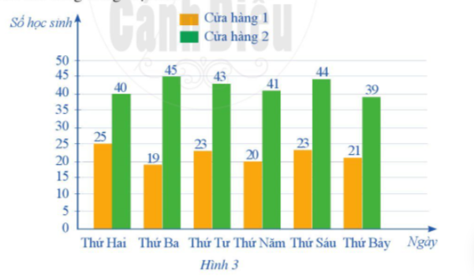
Bài 9: Hai cửa hàng bán xôi cho học sinh ăn sáng. Biểu đồ trong Hình 3 cho biết số học sinh ăn sôi ở cửa hàng trong một tuần.
a) Số học sinh ăn xôi nhiều nhất trong một ngày là bao nhiêu?
b) Số học sinh ăn xôi ít nhất trong một ngày là bao nhiêu?
c) Cửa hàng 2 bán được nhiều hơn Cửa hàng 1 bao nhiêu suất xôi trong tuần đó?
d) Mỗi buổi sáng hai cửa hàng 1 nên chuẩn bị khoảng bao nhiêu suất xôi cho học sinh?

Slide 21
Giải:
a) Số học sinh ăn xôi nhiều nhất trong một ngày là: 23 + 44 = 67 học sinh của ngày thứ sáu.
b) Số học sinh ăn xôi ít nhất trong một ngày là: 21 + 39 = 60 học sinh của ngày thứ bảy.
c) Cửa hàng 2 bán được nhiều hơn Cửa hàng 1 số suất xôi là:
(40 + 45 + 43 + 41 + 44 + 39) - (25 + 19 + 23 + 20 + 23 + 21) = 121 (suất)
d) Mỗi buổi sáng hai cửa hàng 1 nên chuẩn bị số suất xôi là:
(25 + 19 + 23 + 20 + 23 + 21) : 6 ≈ 22 (suất)
Mỗi buổi sáng hai cửa hàng 2 nên chuẩn bị số suất xôi là:
(40 + 45 + 43 + 41 + 44 + 39) : 6 = 42 (suất)

Slide 22
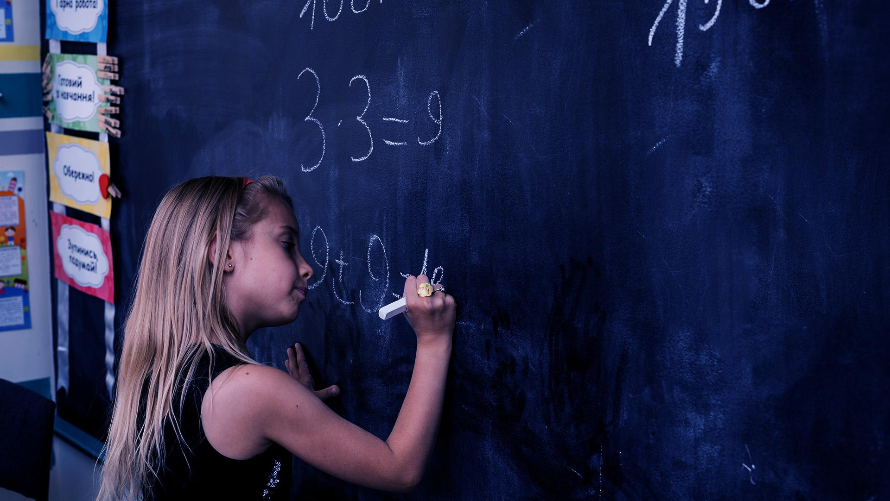
* HƯỚNG DẪN VỀ NHÀ
- Ôn lại toàn bộ nội dung kiến thức.
- Hoàn thành các bài tập còn lại.
- Tìm hiểu trước chương mới và đọc trước bài mới “Chỉ số khối cơ thể (BMI)”.

Slide 23
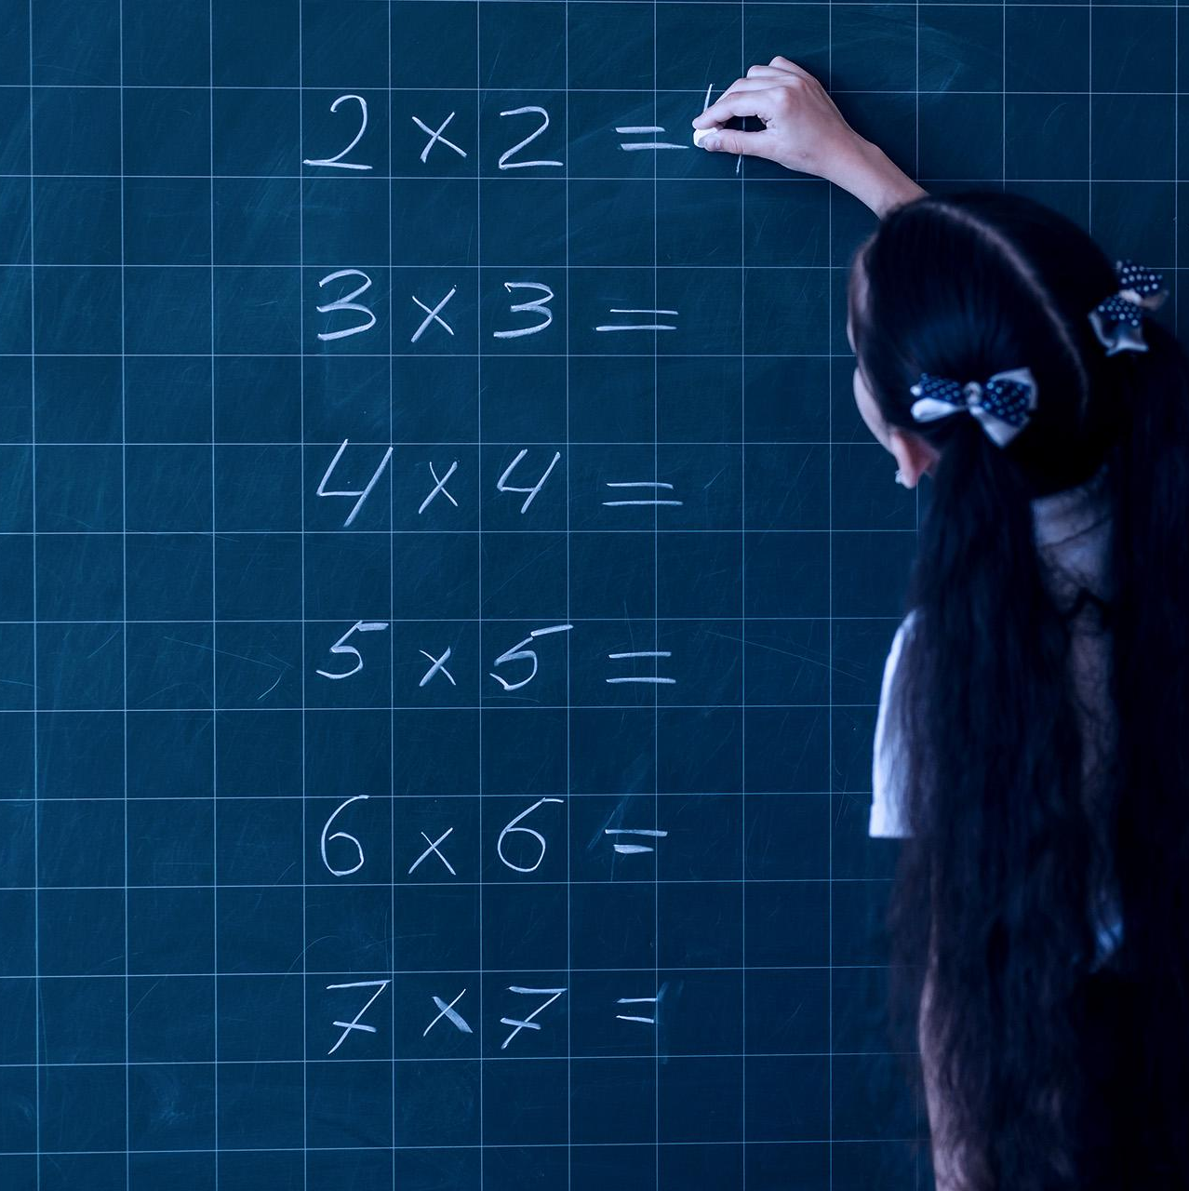
CẢM ƠN CÁC EM ĐÃ CHÚ Ý BÀI GIẢNG

